Slide 1


Comunicação Profissional e Seus Fundamentos
Fundamentos da comunicação e seus elementos no ambiente de TIC.

Slide 2
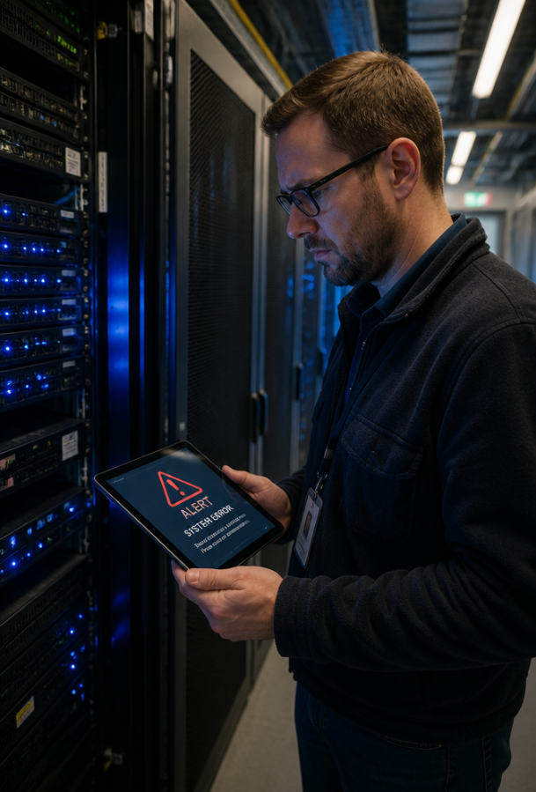
O Custo do Mal-Entendido
Você já enviou uma mensagem de texto e ela foi interpretada de forma completamente errada?
No ambiente profissional de Tecnologia da Informação, uma falha de comunicação em um chamado de suporte ou especificação de software pode paralisar sistemas inteiros e gerar prejuízos milionários.

Slide 3

Objetivos da Aula
Nesta aula introdutória, desenvolveremos três competências centrais para sua atuação técnica e profissional:
Identificar os seis elementos constitutivos do processo de comunicação.
1
Reconhecer ruídos comunicativos e aplicar estratégias ativas de mitigação.
2
Adequar níveis de linguagem e postura às demandas corporativas.
3

Slide 4

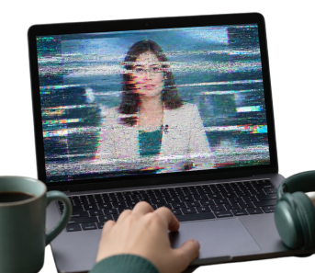


Vocabulário Essencial da Aula
Receptor
Indivíduo ou grupo que recebe e decodifica o comunicado.
Ruído
Interferência física, técnica ou semântica que corrompe o dado.
Emissor
Agente que codifica e transmite a mensagem inicial.
Feedback
Retorno confirmatório que valida a exata compreensão.

Slide 5
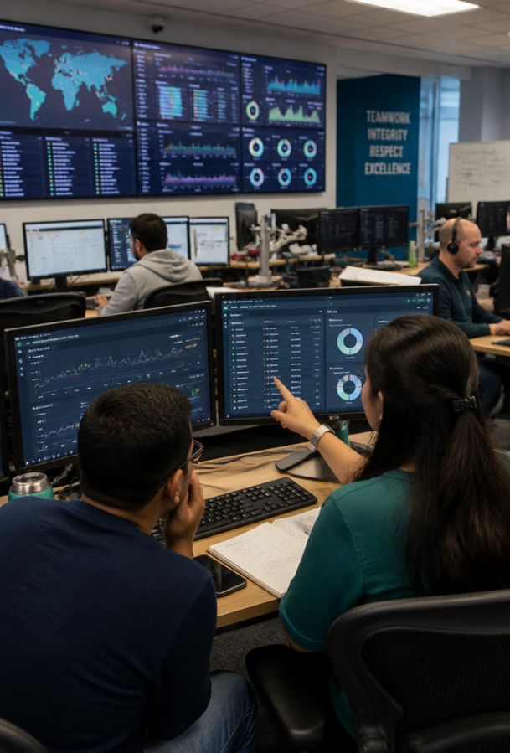
O Papel da TIC nas Organizações
FUNDAMENTOS
As Tecnologias da Informação e Comunicação (TIC) aceleraram o fluxo de dados nas empresas. A eficácia técnica depende menos de servidores velozes e mais da clareza humana ao operar essas ferramentas.
🔑
Ponto-chave
Tecnologia é o meio; o fator humano define se a mensagem gera alinhamento ou retrabalho.

Slide 6
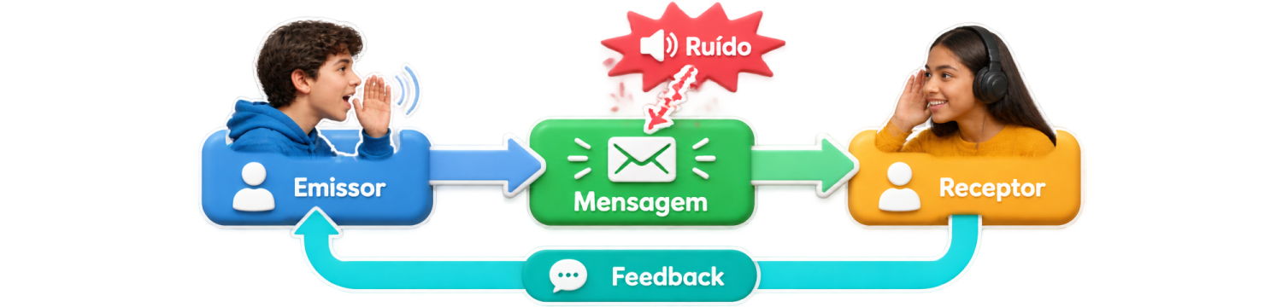
O Modelo Clássico da Comunicação
A transmissão de qualquer ideia depende de um fluxo estruturado entre componentes interdependentes. Observe a dinâmica entre os elementos:
Se qualquer um desses elementos falhar, a transmissão perde integridade e o objetivo profissional é comprometido.

Slide 7

O Papel do Emissor
ELEMENTOS
O emissor é o ponto de partida do ciclo comunicativo. No setor de TIC, ele pode ser um desenvolvedor reportando um bug ou um gestor delegando demandas.
Sua responsabilidade primária é estruturar o pensamento e escolher símbolos apropriados para que o outro lado consiga entender com facilidade.
🧠
Lembre-se
O emissor é o principal responsável pela clareza inicial daquilo que transmite.

Slide 8

A Responsabilidade do Receptor
ELEMENTOS
O receptor é o destinatário que decodifica os sinais recebidos para reconstruir a mensagem em sua mente.
Receber uma mensagem exige escuta ativa e concentração. Ouvir passivamente sem processar detalhes técnicos gera suposições errôneas e falhas operacionais graves.
⚠️
Atenção
Decodificar não é apenas ler ou ouvir: exige interpretar o contexto e validar o sentido.

Slide 9
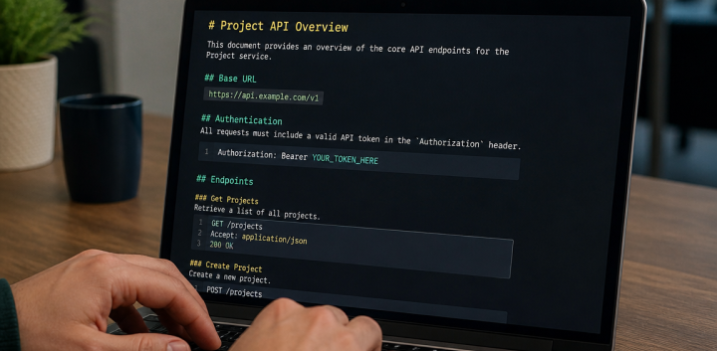
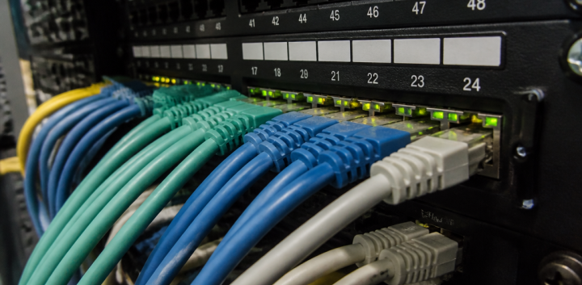
Mensagem e Canal de Transmissão
A Mensagem
É o conteúdo expresso: instruções técnicas, relatórios de incidentes, chamados ou metas de projeto. Deve ser precisa e objetiva.
O Canal
É o suporte material ou digital: email corporativo, chat de equipe, reunião presencial ou plataforma de chamados.

Slide 10

Código: O Sistema de Signos
ELEMENTOS
O código é a convenção de signos que torna a mensagem compreensível, como a Língua Portuguesa, diagramas ou sintaxes de programação.
A comunicação só ocorre quando o receptor domina o mesmo código do emissor.
🔍
Exemplo
Usar termos técnicos de banco de dados com um cliente leigo rompe o código compartilhado.

Slide 11
O Feedback Como Validador
No ambiente corporativo, a comunicação nunca é linear; ela é um circuito fechado garantido pelo feedback.
Emissor envia instrução técnica detalhada
Receptor interpreta a demanda
Receptor sintetiza e confirma o entendimento
Emissor valida ou ajusta a interpretação

Slide 12
Verificação: Elementos da Comunicação
Durante a entrega de um relatório técnico, o desenvolvedor nota que o colegaconfundiu o escopo do banco de dados. Qual elemento identifica esse erro?
1.
O canal digital utilizado para o envio.
2.
O código de programação empregado no script.
3.
O feedback fornecido pelo colega.
4.
A criptografia aplicada ao documento.

Slide 13
Verificação: Elementos da Comunicação
✅
Durante a entrega de um relatório técnico, o desenvolvedor nota que o colegaconfundiu o escopo do banco de dados. Qual elemento identifica esse erro?
1.
O canal digital utilizado para o envio.
2.
O código de programação empregado no script.
✓
3.
O feedback fornecido pelo colega.
4.
A criptografia aplicada ao documento.

Slide 14

Identificação e Tipos de Ruído
RUÍDOS
Ruído é qualquer interferência que degrade, altere ou impeça a correta assimilação da mensagem.
Em equipes técnicas, o ruído não se restringe a barulhos no escritório; ele engloba falhas de conexão, termos ambíguos e distrações cognitivas que corrompem a mensagem.

Slide 15



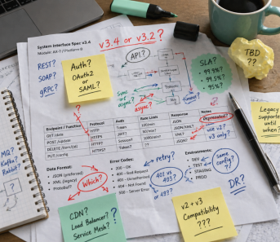
Categorias de Ruído no Trabalho
Ruído Técnico - Conexão instável de internet, falhas de áudio ou software.
Ruído Psicológico - Estresse, pressa excessiva, preconceitos ou desatenção.
Ruído Físico - Barulho de obras, tráfego ou conversas paralelas no ambiente.
Ruído Semântico - Uso de termos ambíguos, siglas obscuras ou sintaxe confusa.

Slide 16
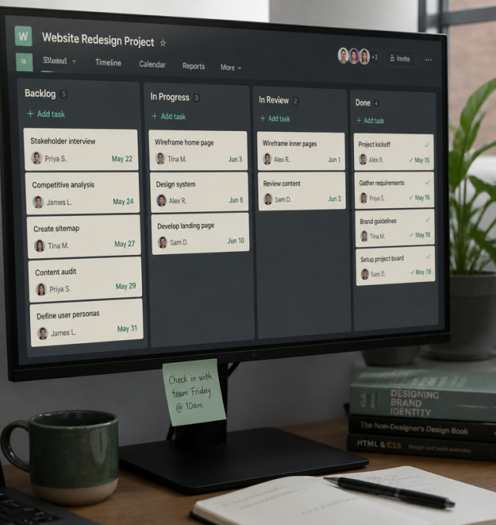
Estratégias Para Mitigar Ruídos
RUÍDOS
Mitigar interferências exige método:
Escolha o canal adequado à complexidade.
Estruture textos com tópicos e prazos.
Peça paráfrases para confirmar o entendimento.
🧠
Lembre-se
Mensagens cruciais alinhadas verbalmente devem ser formalizadas por escrito.

Slide 17
Análise Crítica: Comunicação Digital
No ambiente de TIC, ruído na comunicação refere-se exclusivamente a falhas mecânicas de microfones ou má conexão de internet durante videoconferências.
👍 VERDADEIRO
👎 FALSO
🤔 Prepare-se para explicar o seu raciocínio.

Slide 18
Análise Crítica: Comunicação Digital
✅
No ambiente de TIC, ruído na comunicação refere-se exclusivamente a falhas mecânicas de microfones ou má conexão de internet durante videoconferências.
✓
👍 VERDADEIRO
👎 FALSO
🔑
Por que é isso?
Ruído também compreende ambiguidades semânticas, termos confusos, estresse e desatenção.

Slide 19

Comunicação Assertiva e Empatia
POSTURA
Assertividade é a capacidade de expressar opiniões, necessidades e limites com firmeza, clareza e respeito mútuo, sem agressividade ou submissão.
Aliada à empatia, ela permite entender a perspectiva dos colegas antes de responder a problemas técnicos críticos.

Slide 20
Estilos de Comunicação Interpessoal
Passivo ou Agressivo
Passivo: Omite ideias, não aponta falhas graves por medo e gera acúmulo de frustração.
Agressivo: Impõe vontades, interrompe falas e desqualifica colegas.
Assertivo (Ideal)
Apresenta fatos objetivos e fundamentados.
Ouve ativamente os contra-argumentos.
Propõe soluções com foco no problema, sem ataques pessoais.
⚠️
Atenção
Ambos geram desagregação, retrabalho e desmotivação crônica nas equipes.
🔑
Ponto-chave
Foca na solução do sistema e preserva o respeito interpessoal.

Slide 21

A Prática da Escuta Ativa
POSTURA
Escutar ativamente significa silenciar o diálogo interno enquanto o interlocutor fala, em vez de planejar uma resposta defensiva.
Em suporte de TI e análise de requisitos, essa habilidade previne a construção de softwares que não atendem às dores reais do cliente.
🔍
Exemplo
Demonstre escuta com anotações e frases de validação: 'Se entendi bem, a prioridade hoje é normalizar o login?'

Slide 22
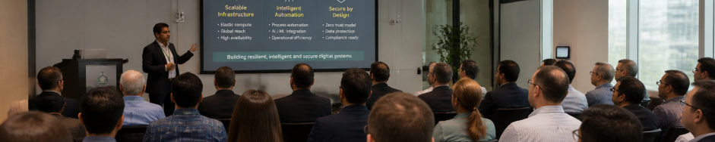
Níveis de Fala e Adequação
LINGUAGEM
Um profissional competente não fala da mesma forma em todas as ocasiões.
A linguagem deve se moldar ao contexto, ao canal e ao público-alvo. A inadequação vocabular pode paralisar decisões ou transmitir amadorismo aos clientes da empresa.

Slide 23
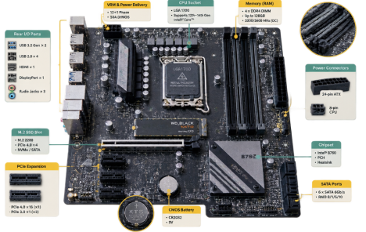

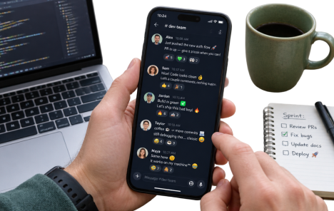
Norma Culta, Técnica e Jargão
Linguagem Técnica
Termos científicos precisos compartilhados pela área tecnológica.
Linguagem Culta
Respeita a gramática padrão corporativa em relatórios e propostas.
Jargão Profissional
Gírias internas da equipe (ex: 'commitar', 'buildar', 'deploy').

Slide 24

Adequação ao Público-Alvo
LINGUAGEM
Traduzir complexidade técnica é vital no mercado de TIC. Ao atender um usuário com problemas de rede, evite jargões como 'timeout na tabela de roteamento'. Diga que a conexão com o servidor caiu e está sendo restaurada.
🔑
Ponto-chave
Precisão técnica é essencial entre pares; clareza didática é mandatória com clientes e gestores.

Slide 25
Associação: Níveis de Linguagem
Relacione as palavras com as definições
Linguagem Culta
Capacidade de adaptar o discurso ao nível de conhecimento do interlocutor.
Adequação Vocabular
Norma padrão utilizada em atas, contratos e ofícios institucionais.
Linguagem Técnica
Expressões coloquiais e abreviações usadas exclusivamente entre pares técnicos.
Jargão Interno
Vocabulário com conceitos exatos da ciência da computação e telecomunicações.

Slide 26
Associação: Níveis de Linguagem
✅
Relacione as palavras com as definições
Linguagem Culta
Capacidade de adaptar o discurso ao nível de conhecimento do interlocutor.
A
Adequação Vocabular
Norma padrão utilizada em atas, contratos e ofícios institucionais.
B
Linguagem Técnica
Expressões coloquiais e abreviações usadas exclusivamente entre pares técnicos.
C
Jargão Interno
Vocabulário com conceitos exatos da ciência da computação e telecomunicações.
D

Slide 27

Comunicação em Equipes de Alta Performance

Slide 28

A Dinâmica do Trabalho em Equipe
EQUIPES
Nenhum sistema computacional robusto é construído por uma pessoa só. Projetos de software exigem analistas, desenvolvedores, designers e especialistas em segurança cooperando diariamente.
Essa interdependência exige compartilhamento contínuo de status, impedimentos e dependências técnicas.
🧠
Lembre-se
O sucesso individual em TI é nulo se a integração do produto final falhar.

Slide 29
A Busca de Consenso nas Decisões
O Que é Consenso?
Consenso não significa unanimidade ou ausência de debate prévio.
Significa que todos os membros puderam apresentar seus pontos de vista, debater as alternativas e concordar em apoiar a decisão final adotada pelo grupo.
O Risco da Imposição
Decisões puramente impostas geram desengajamento e sabotagens veladas.
Quando um membro não é ouvido durante o planejamento, sua adesão na execução diminui drasticamente.
⚠️
Atenção
Equipes maduras debatem ideias intensamente, mas mantêm respeito mútuo irrestrito.
🔑
Ponto-chave
No consenso, todos se comprometem com a implementação da solução.

Slide 30
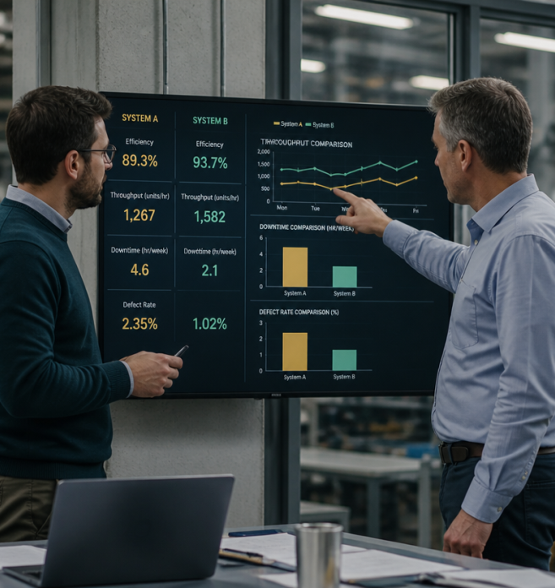
Gestão Construtiva de Conflitos
EQUIPES
Divergências técnicas são saudáveis. O problema surge quando o conflito se torna pessoal. A gestão construtiva foca em critérios objetivos: desempenho, segurança, custo e prazos do projeto.
🔍
Exemplo
Troque 'sua ideia é péssima' por 'quais os riscos de segurança desse método na nuvem?'

Slide 31




Capacidades Socioemocionais no Trabalho
Cooperação - Ajudar ativamente na resolução de impedimentos da equipe.
Abertura à Mudança - Acolher novas tecnologias, metodologias e correções.
Amabilidade - Tratar colegas com respeito diário e gentileza genuína.
Respeito à Hierarquia - Reconhecer papéis, canais formais e níveis decisórios.

Slide 32

Ética na Transmissão de Informações
ÉTICA
Profissionais de TIC têm acesso privilegiado a bancos de dados, senhas e fluxos de negócio corporativos confidenciais.
A ética na comunicação envolve salvaguardar o sigilo dessas informações, combater fofocas e nunca vazar credenciais ou relatórios não autorizados.
🧠
Lembre-se
Integridade e discrição no tratamento de dados definem a longevidade da sua reputação profissional.

Slide 33

A Cadeia de Custódia da Informação
ÉTICA
Ao transmitir relatórios técnicos ou incidentes de segurança, a veracidade factual deve ser inegociável.
Ocultar falhas, mascarar prazos ou atribuir erros a terceiros quebra a confiança da equipe e impede que a gerência tome medidas corretivas a tempo.
⚠️
Atenção
Relate os fatos como eles são: incidentes comunicados com agilidade são resolvidos com menor custo.

Slide 34
Sequência do Alinhamento Profissional
Ordene as quatro etapas recomendadas para transmitir uma instrução técnica crítica sem ruídos e com total clareza:
Transmitir a instrução pelo canal corporativo adequado.
Registrar formalmente o alinhamento e iniciar a execução.
Solicitar feedback confirmando o entendimento do receptor.
Estruturar a mensagem em tópicos claros e objetivos.

Slide 35
Sequência do Alinhamento Profissional
✅
Ordene as quatro etapas recomendadas para transmitir uma instrução técnica crítica sem ruídos e com total clareza:
1
Estruturar a mensagem em tópicos claros e objetivos.
2
Transmitir a instrução pelo canal corporativo adequado.
3
Solicitar feedback confirmando o entendimento do receptor.
4
Registrar formalmente o alinhamento e iniciar a execução.

Slide 36
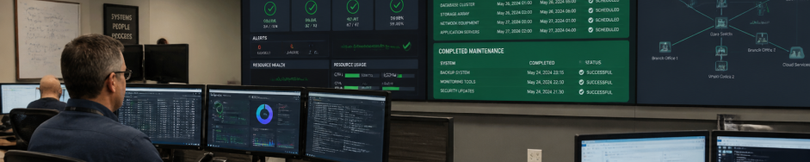
Simulação: Estruturação Sem Ruídos
PRÁTICA
Imagine que o servidor de arquivos da empresa passará por manutenção programada no sábado à noite.
Como redigir um comunicado para todos os colaboradores que evite dúvidas desnecessárias e garanta que todos salvem seus trabalhos a tempo?

Slide 37
Comparação: Mensagem Ruim vs Clara
Mensagem com Ruído
'Gente, o server vai cair sábado pq vamos atualizar os pacotes do Linux e rebootar os nós. Salvem suas coisas aí pra não perderem nada.'
Mensagem Eficaz
'Manutenção Programada: O servidor de arquivos ficará indisponível no sábado (15/10), das 22h às 23h.
Favor salvar seus arquivos na nuvem até as 21h30. Dúvidas: ramal 4020.'
⚠️
Atenção
Horário vago, jargão desnecessário para leigos e ausência de canal de suporte.
🔍
Exemplo
Estrutura direta, horários exatos, impacto claro e canal de suporte identificado.

Slide 38


Estudo de Caso: Comunicação em TI
Responda no caderno:
Ruídos: Ambiguidade ("dar uma geral"), falta de escopo e de confirmação.
Emissor: Deve definir objetivo, limites e prazo exato da tarefa.
Estagiário: Deve usar escuta ativa, parafrasear a ordem e pedir detalhes.

Slide 39

Avaliação Final: Fundamentos da Comunicação
Pergunta 1:
Qual é a função primordial do feedback no circuito comunicativo profissional?
Pergunta 2:
Por que o jargão técnico da área de TI não deve ser utilizado com clientes leigos?
Pergunta 3:
O que caracteriza a comunicação assertiva em uma divergência técnica de equipe?

Slide 40
Avaliação Final: Fundamentos da Comunicação
✅
Resposta 1:
Validar se a mensagem foi recebida e compreendida com exatidão pelo receptor.
Resposta 2:
Porque rompe o código compartilhado, criando ruído semântico e impedindo a compreensão.
Resposta 3:
Apresentar fatos objetivos com respeito e firmeza, focando no problema e não em ataques pessoais.

